Slide 1
Развитие способностей ребенка (на материале уроков изо)
Одаренный ребенок – в этом слове уже заложено то, что природа одарила чем-либо. А если не одарила?
И, если ребенок чем-то был обделен от рождения (есть дети неспособные или к точным наукам, или к языкам, или у него проблемы с мелкой моторикой), что делать ему? Быть изгоем? Двоечником? Аутсайдером? Речь не о детях с девиантным поведением, а о тех самых серых троечниках не блещущих талантами. Чем им помочь и как это делаю я на своих уроках.

Slide 2
Задача состоит в том, чтобы мотивировать ребенка – попросту заинтересовать.
Инструмент весьма привычный – творчество, как мое, так и детей.
Мое состоит в том, чтобы придумать так, чтоб было ИНТЕРЕСНО.
Детей – получить максимум от ПРОЦЕССА (удовольствия – без этого нет мотивации, практики в определенном виде деятельности, а значит развития определенных способгостей)

Slide 3
Творчество — это и есть процесс деятельности, создающий новые материальные или духовные ценности. Основной критерий — уникальность его результата. В процессе творчества автор выражает в конечном результате какие-то аспекты своей личности. Именно этот факт придаёт продуктам творчества дополнительную ценность. В творчестве имеет ценность не только результат, но и сам процесс.

Slide 4
Творчество - основа человеческой культуры, источник всех материальных и духовных ценностей созданных человеком, это прирожденное стремление человека совершенствовать окружающий мир и самого себя, это прорыв из обыденного, рутинного, стереотипного.

Slide 5
Художественное творчество присуще каждому человеку (имеется ввиду не только изобразительное искусство, а все виды деятельности), присутствует в жизни каждого человека. Недаром о человеке неординарно мыслящем, творчески подходящем к своей работе (независимо от рода деятельности) говорят «художник своего дела».

Slide 6
Как это делаю Я
Творчествона уроке ИЗО предполагается само собой?
На самом деле есть очень много рутинных вещей.
Например, навык штриховки или владения какой-либо изобразительной техникой, освоение пропорций или передача объема.
Из детства помню, как мы тоскливо штриховали прямоугольники или заливали их акварелью.

Slide 7
Принципы.
1.Сделай так, чтоб ученикам стало интересно

Slide 8
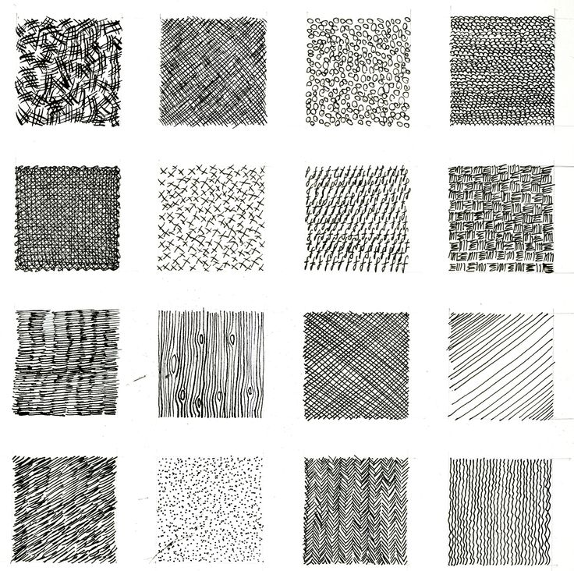
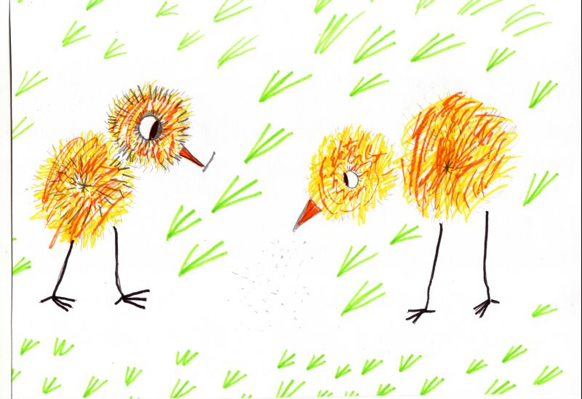
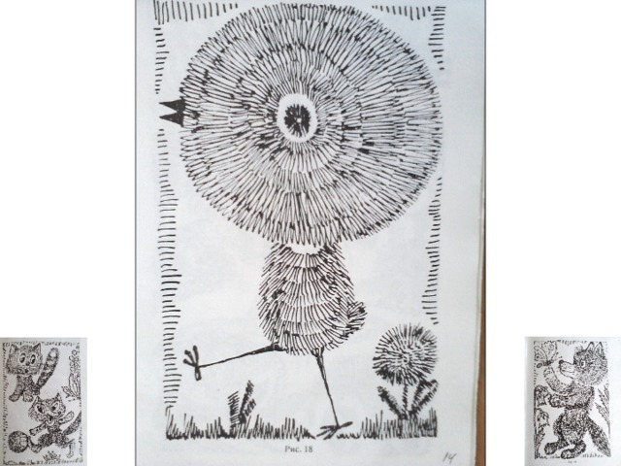
1.Сделай интересно.
Скучную штриховку можно превратить в пушистого цыпленка да еще предложить сочинить историю про него.

Slide 9
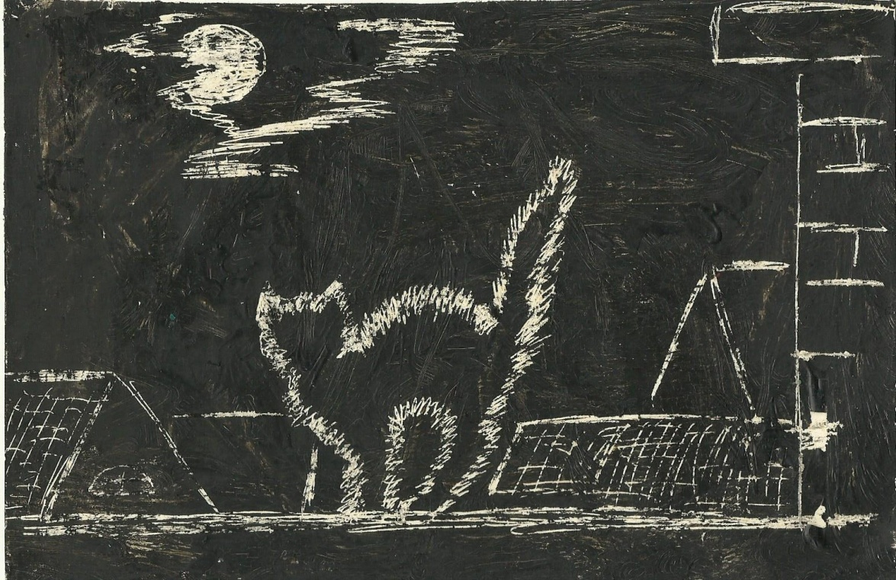
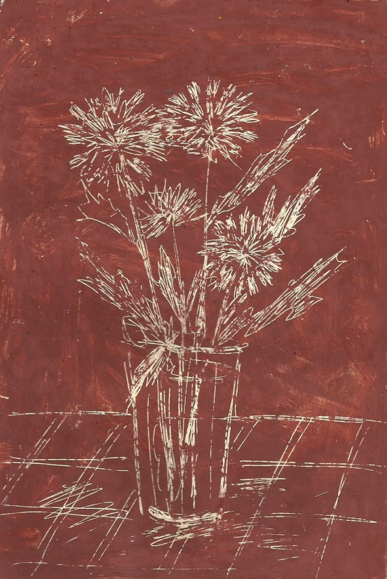
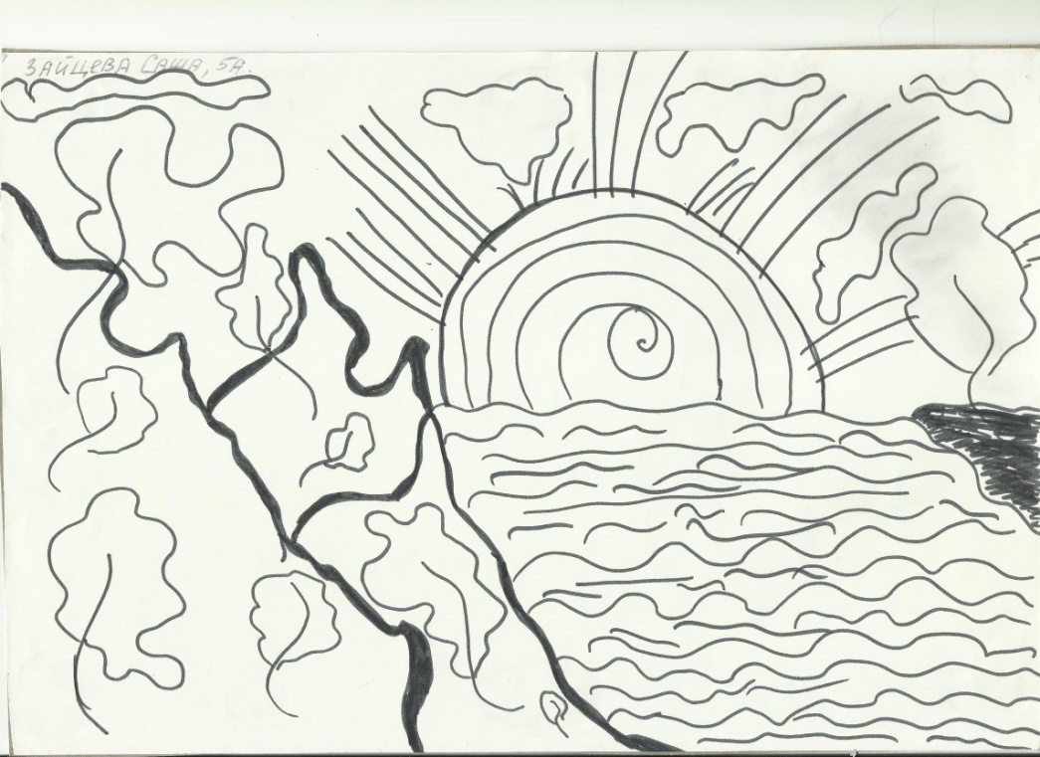
1.Сделай интересно.
Ребятам постарше предложить интересные сюжеты. Но на самом деле они будут делать все ту же штриховку. Упражняться в мастерстве и тренировке руки.

Slide 10
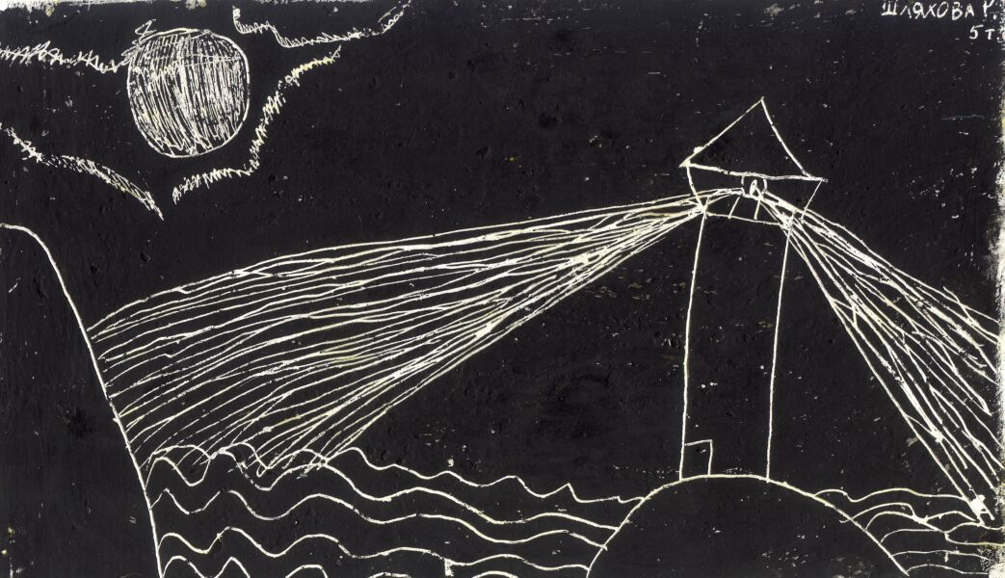

Slide 11
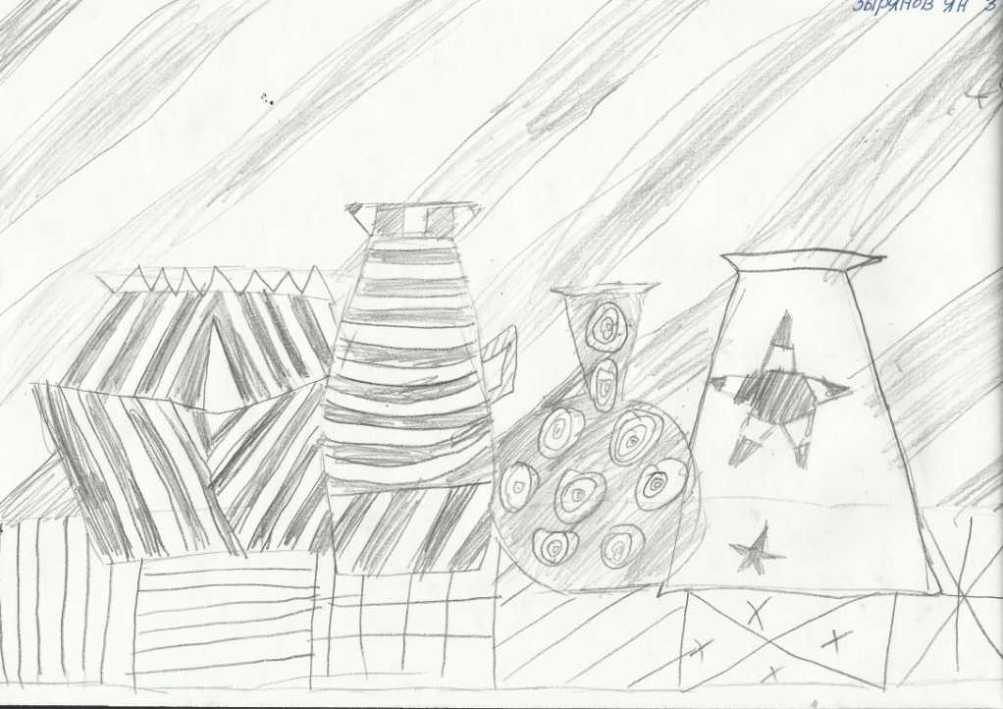
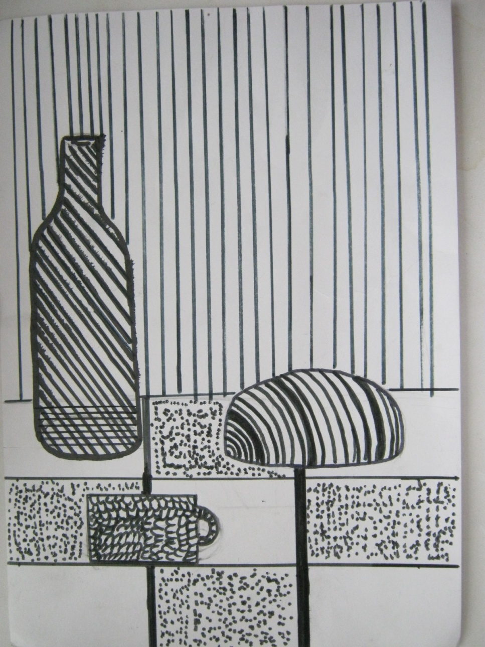
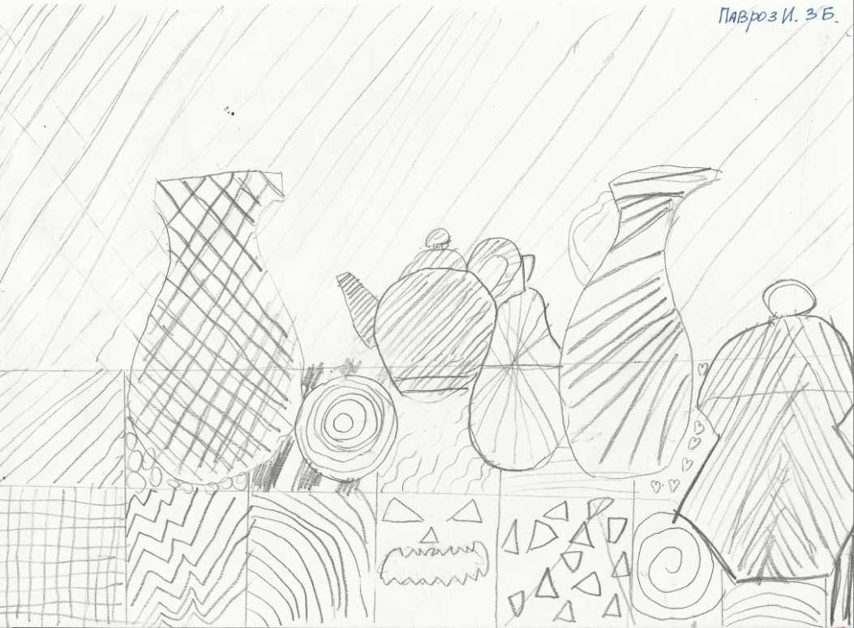

Slide 12
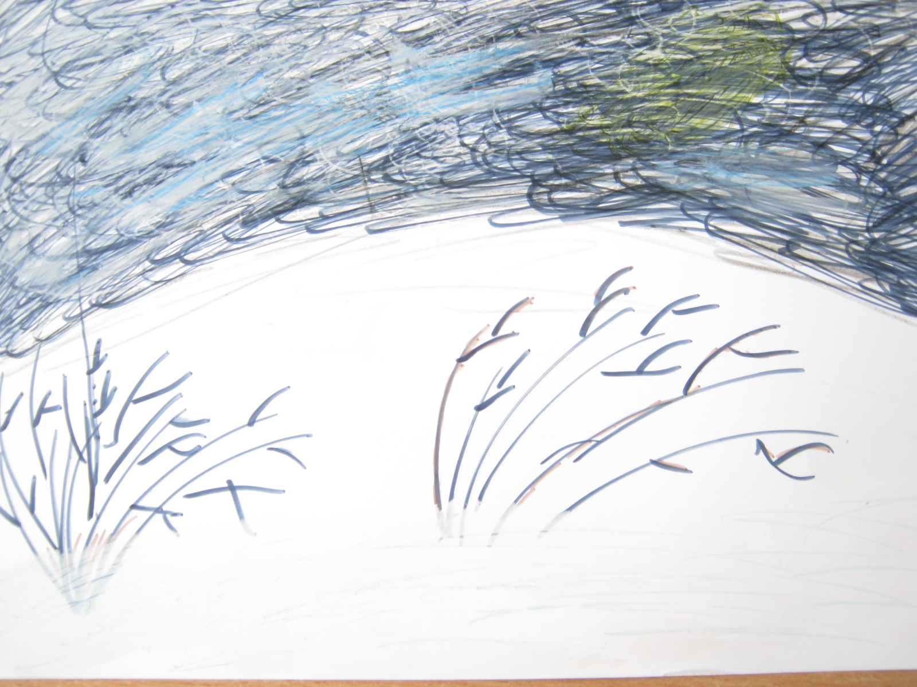

Slide 13
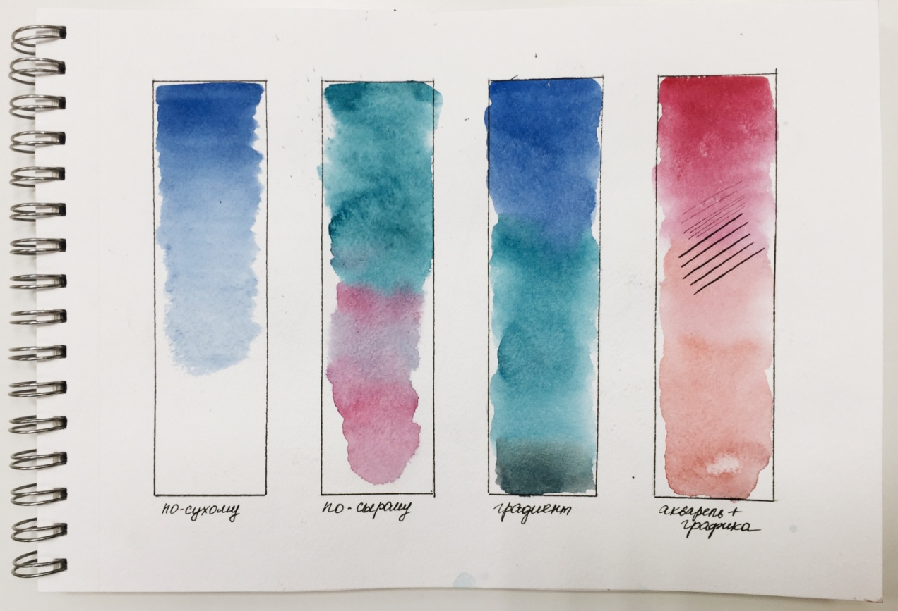
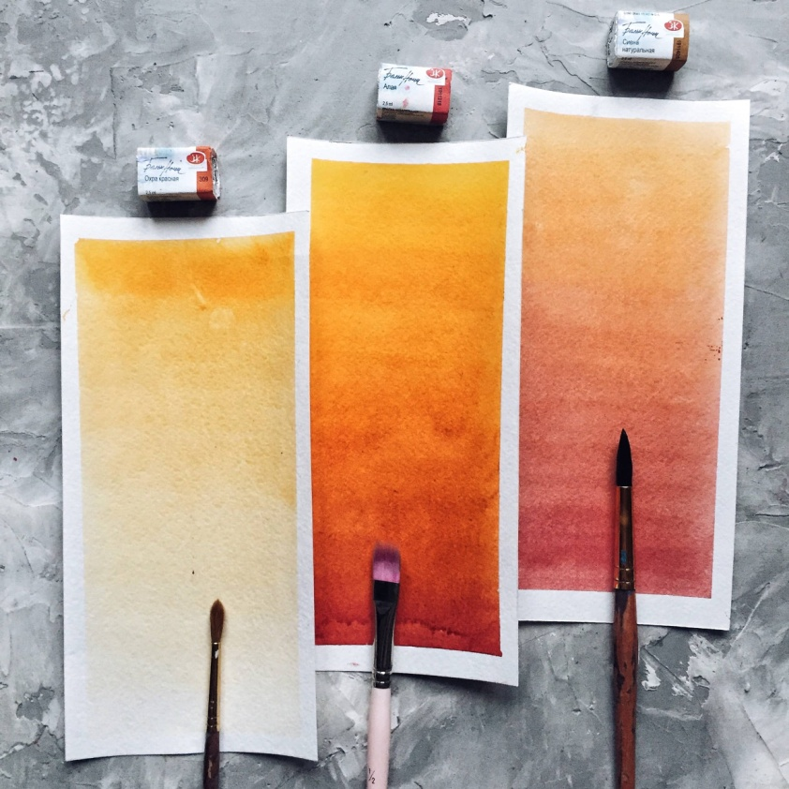
Даже смотреть на эту иллюстрацию скучно! А как научить ребенка акварельной технике не упражняя его в заливке?
А мы будем упражняться по-другому.

Slide 14
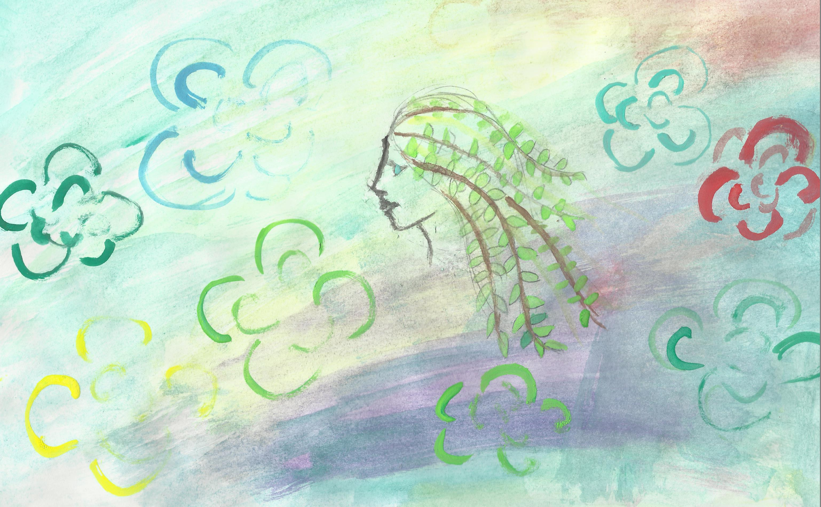
А так?

Slide 15
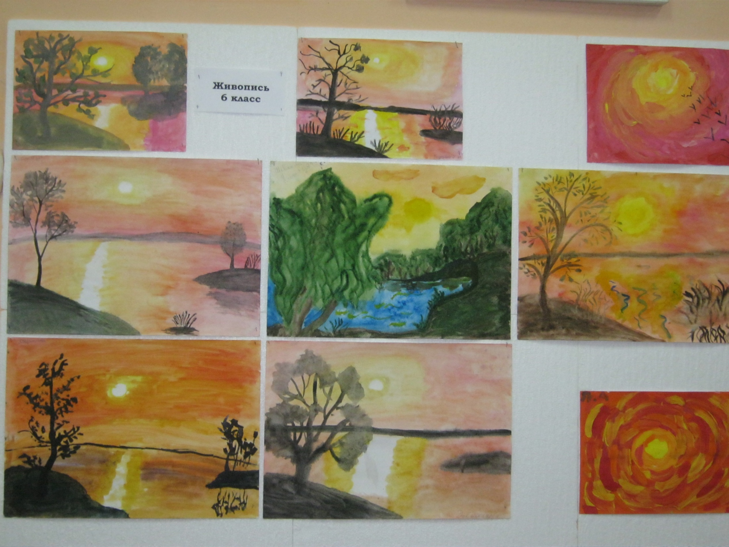

Slide 16
2. Включи творческий процесс.

Slide 17
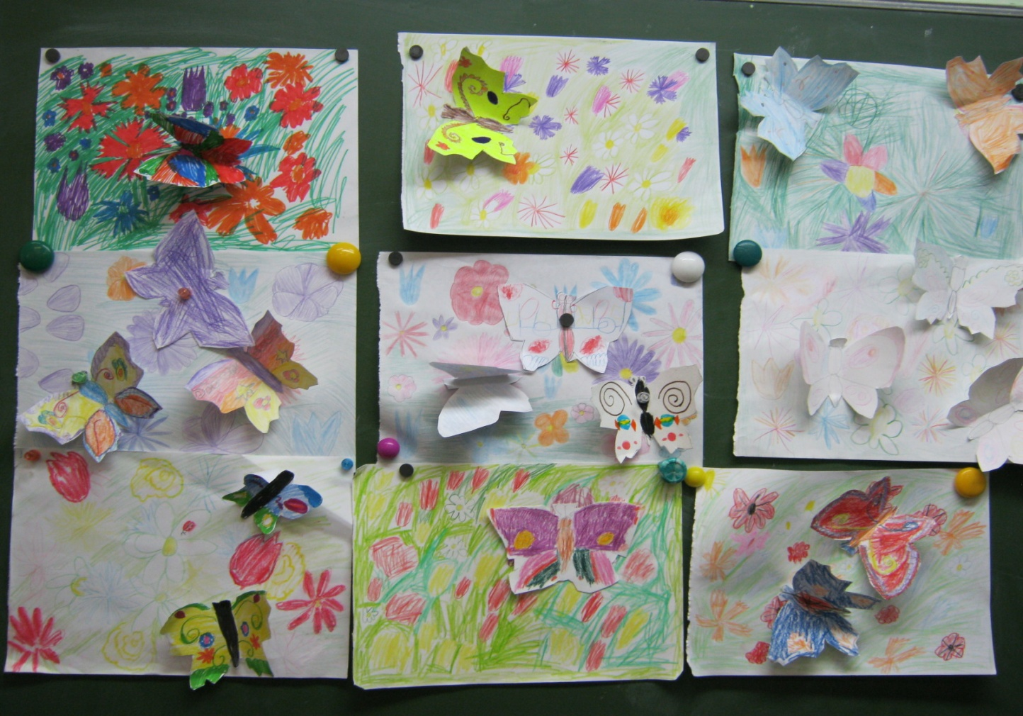
Для малышей трудны понятия композиции и симметрии. А если это превратить в игру: бабочки прилетают на цветочную полянку. И уже тяжелый физически для малыша процесс штриховки становиться менее утомительным .

Slide 18
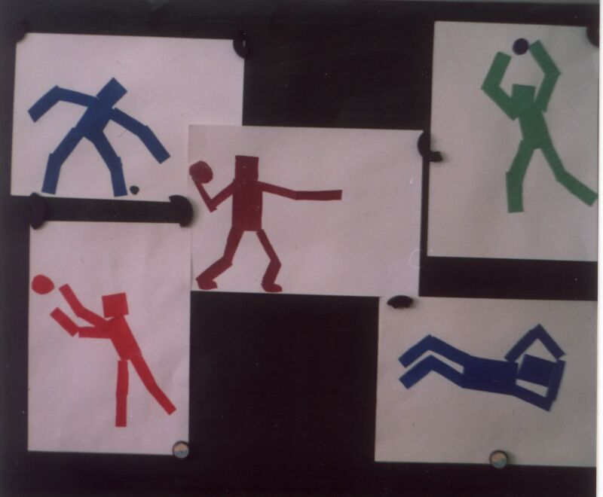
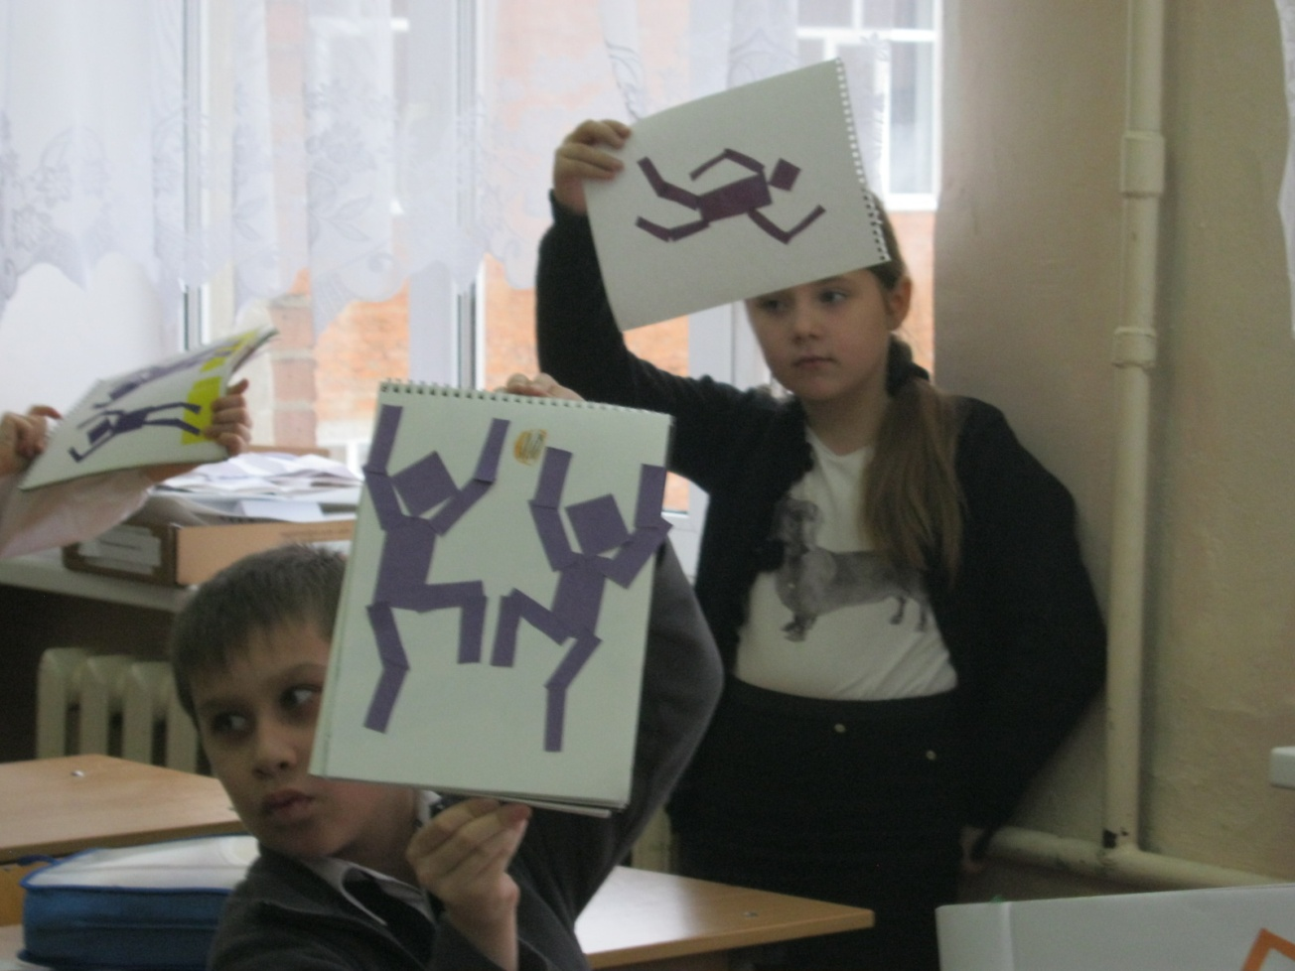
Изображать человека в движении, да еще соблюдая пропорции очень трудно. А если это будут роботы из прямоугольников? Тут же включается фантазия… А это уже творческий процесс!

Slide 19
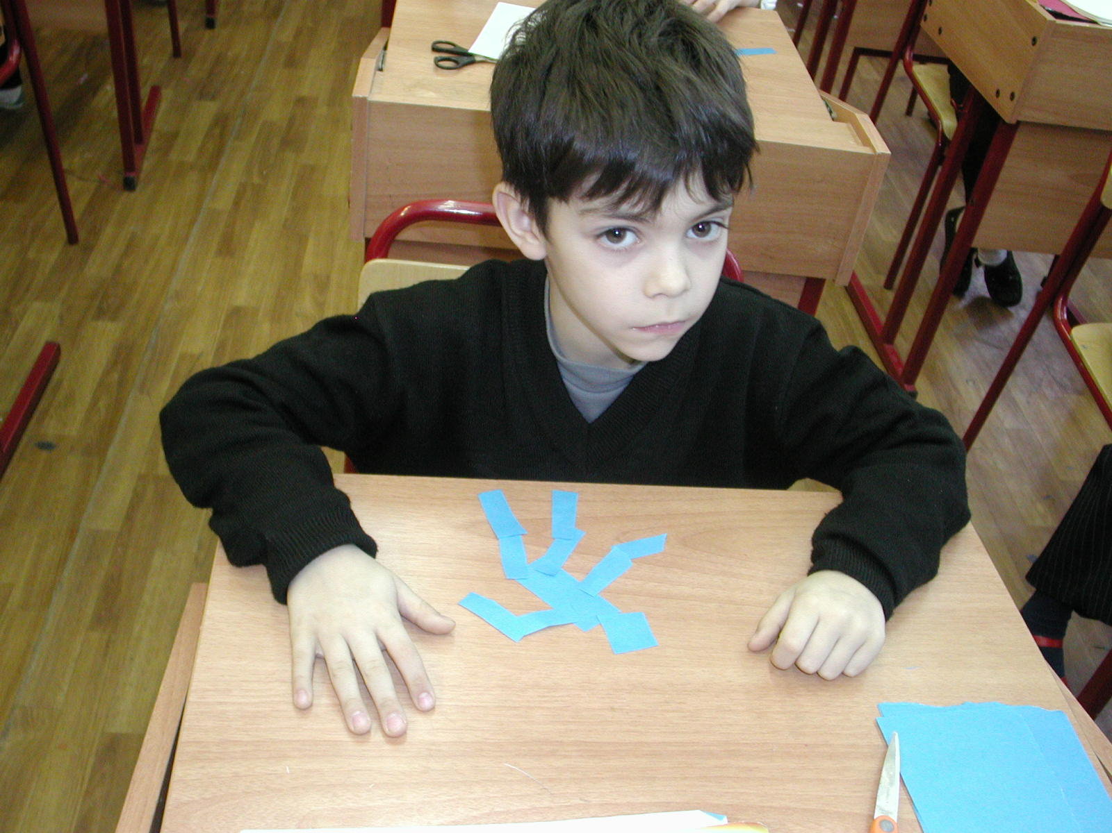
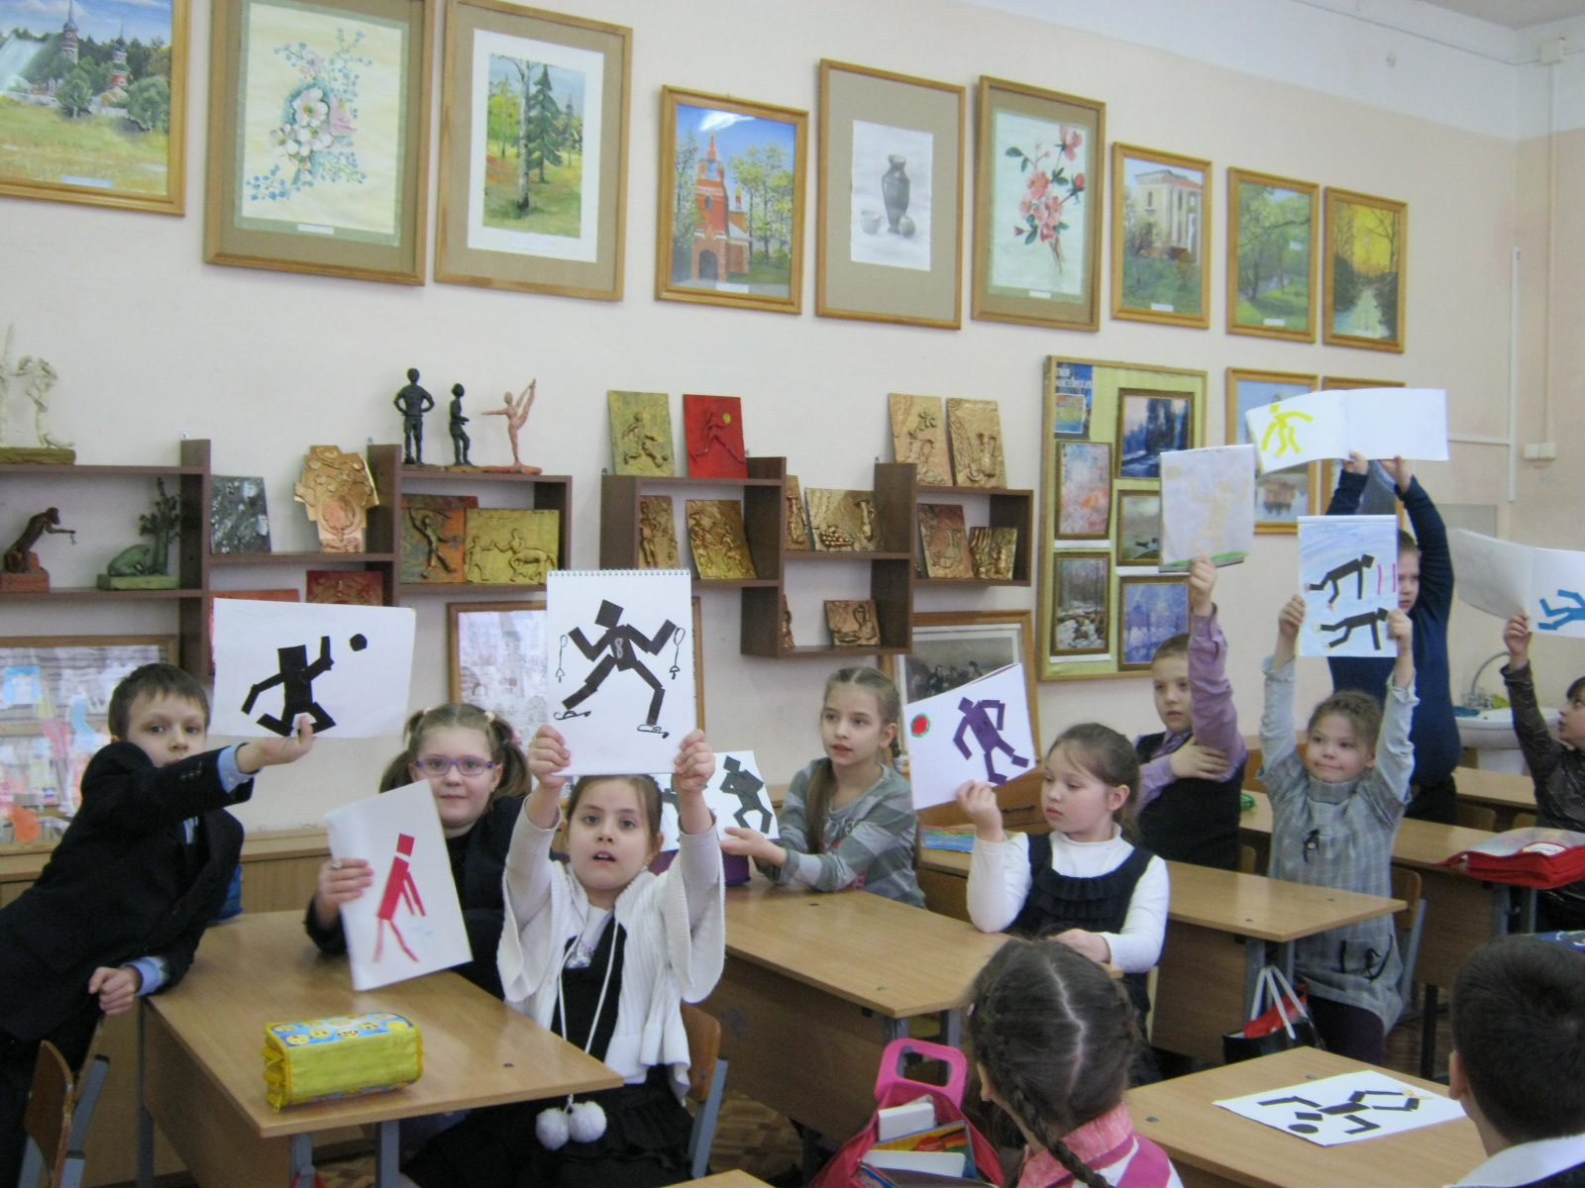

Slide 20
3.Задействуй эмоции.

Slide 21
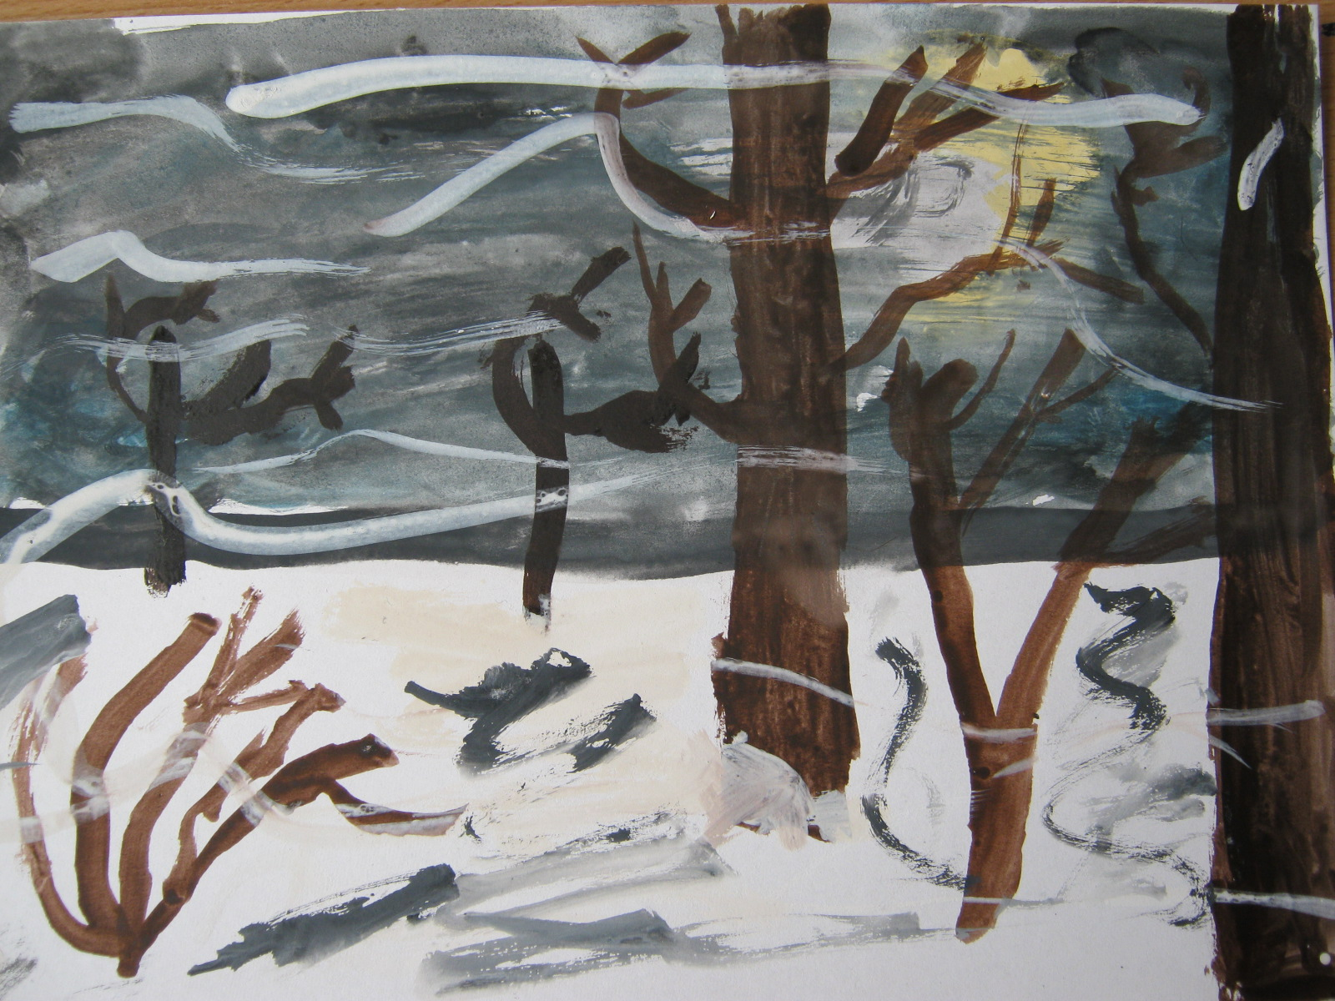
Пусть технически этот рисунок далек от совершенства, но сколько в нем страсти! Какая пурга в лесу!

Slide 22
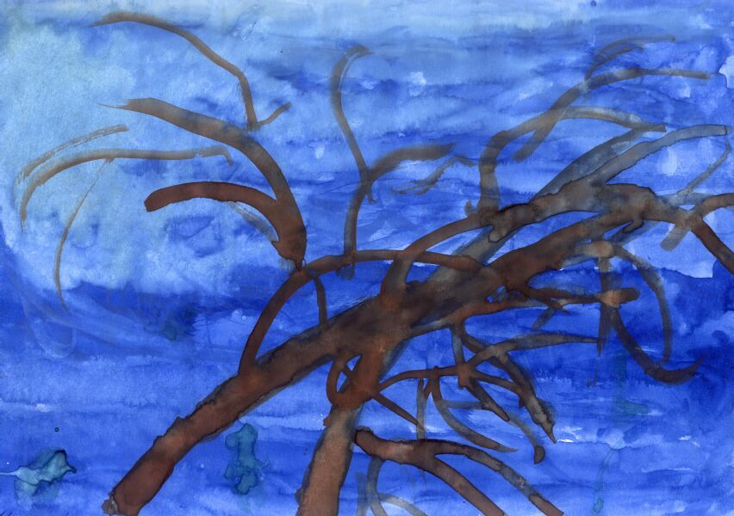

Slide 23
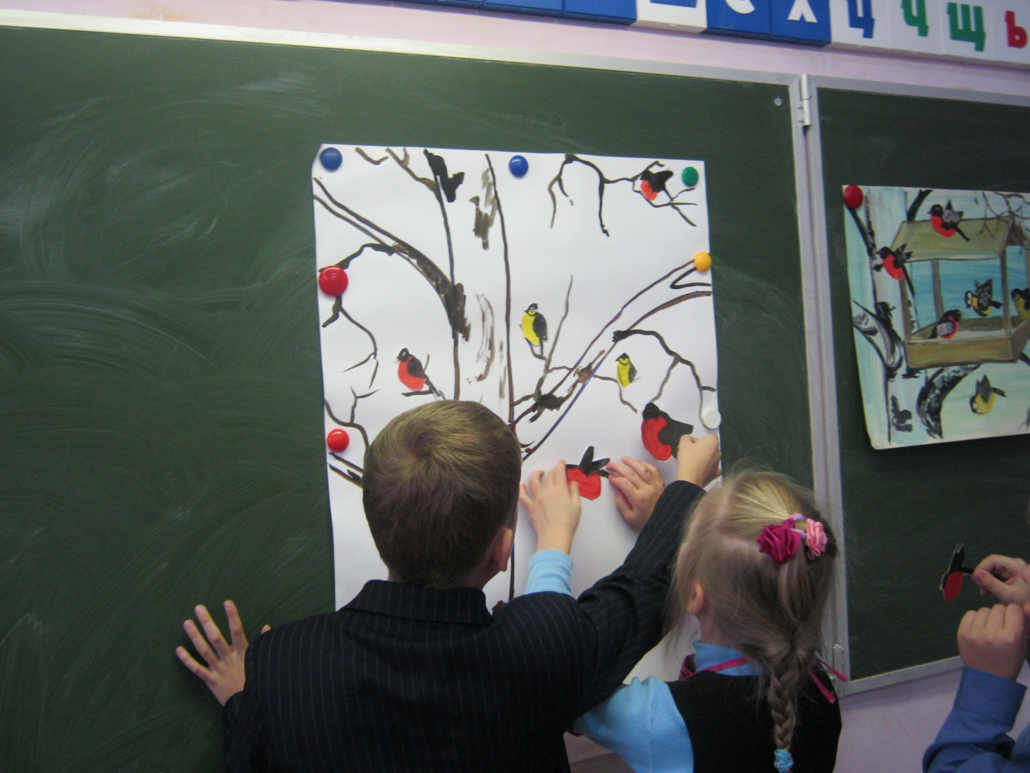
Какой ребенок откажется помочь бедным птичкам зимой? И вот они уже летят к кормушке. А заодно дети запоминают, как относиться к природе.

Slide 24
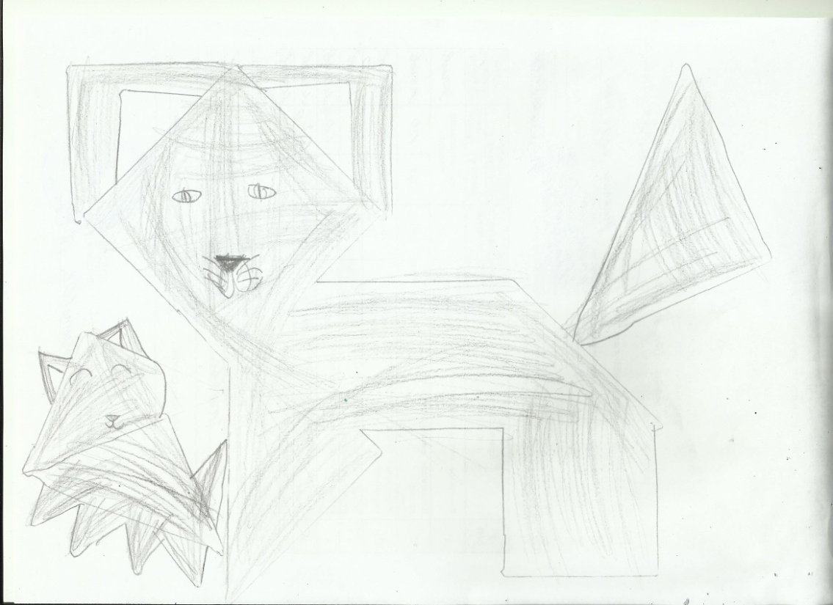
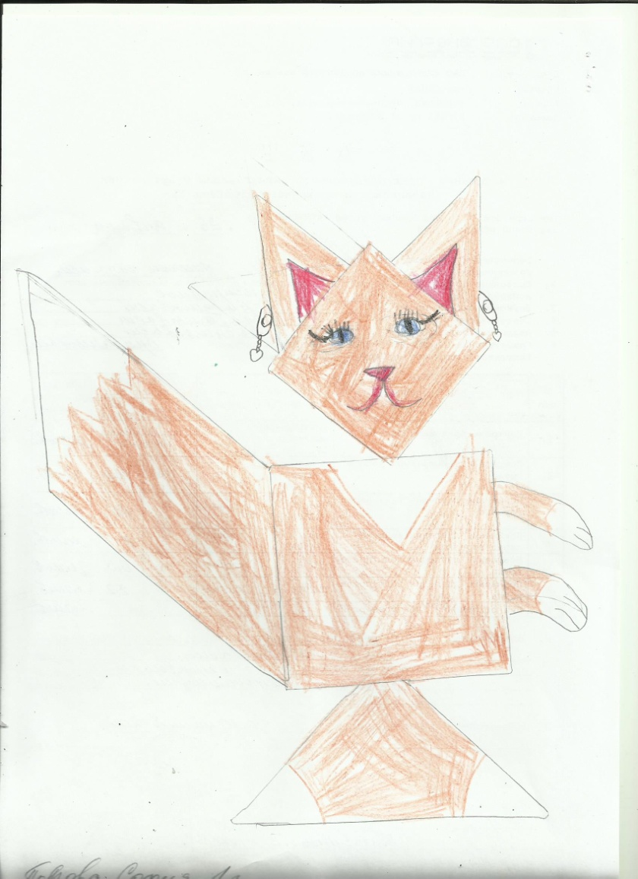
Геометрические формы для первоклассников веселее вот в таком виде.

Slide 25
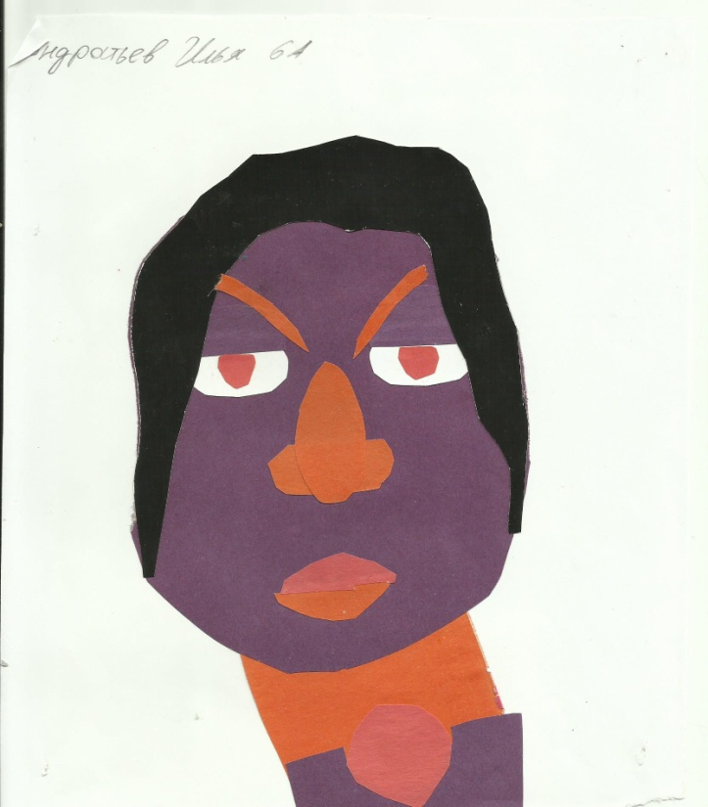
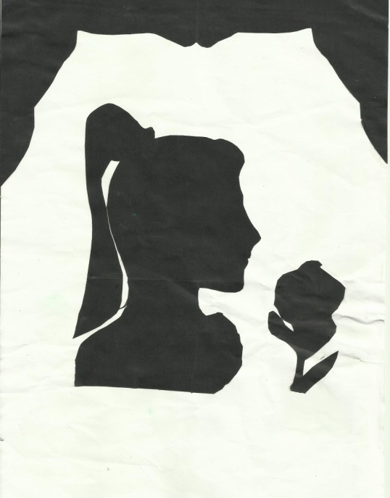
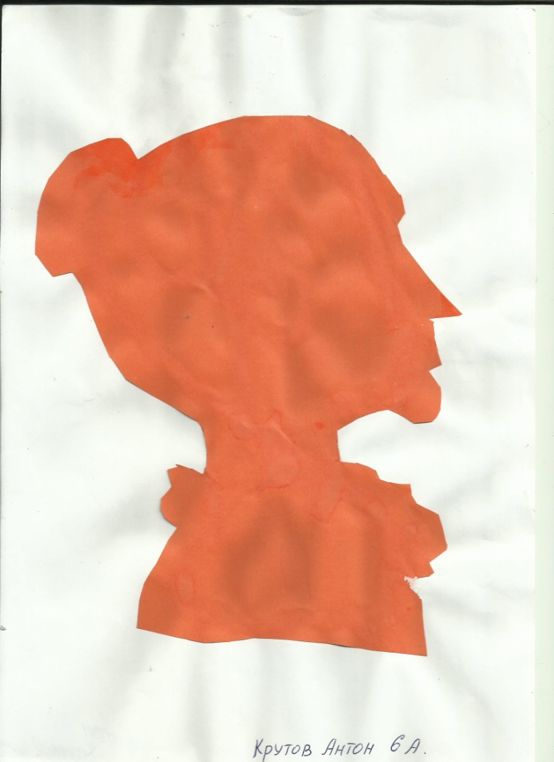
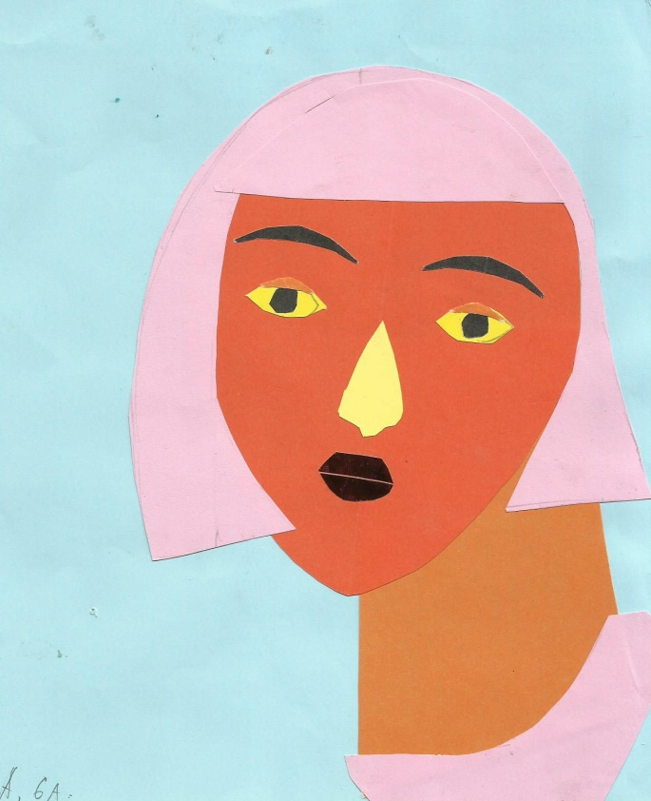
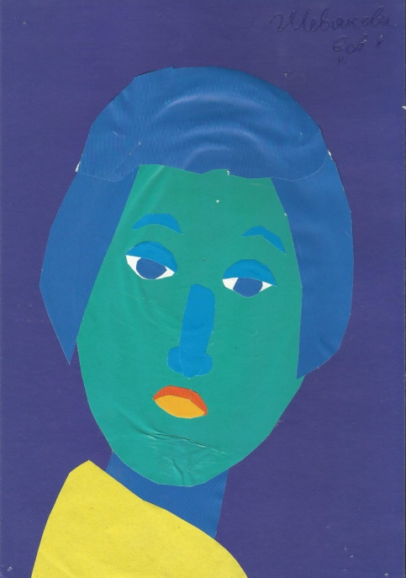
Пропорции головы человека

Slide 26
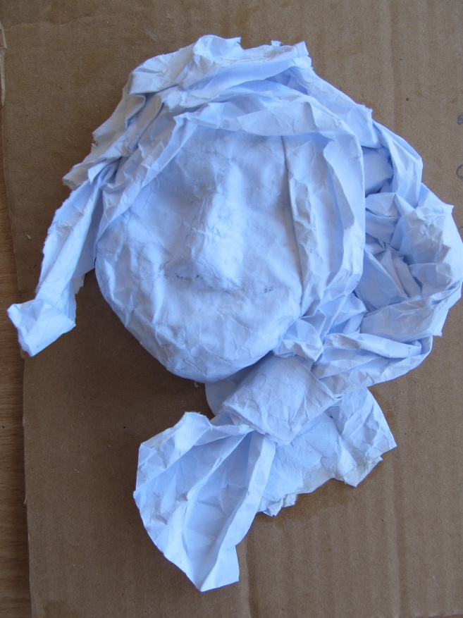
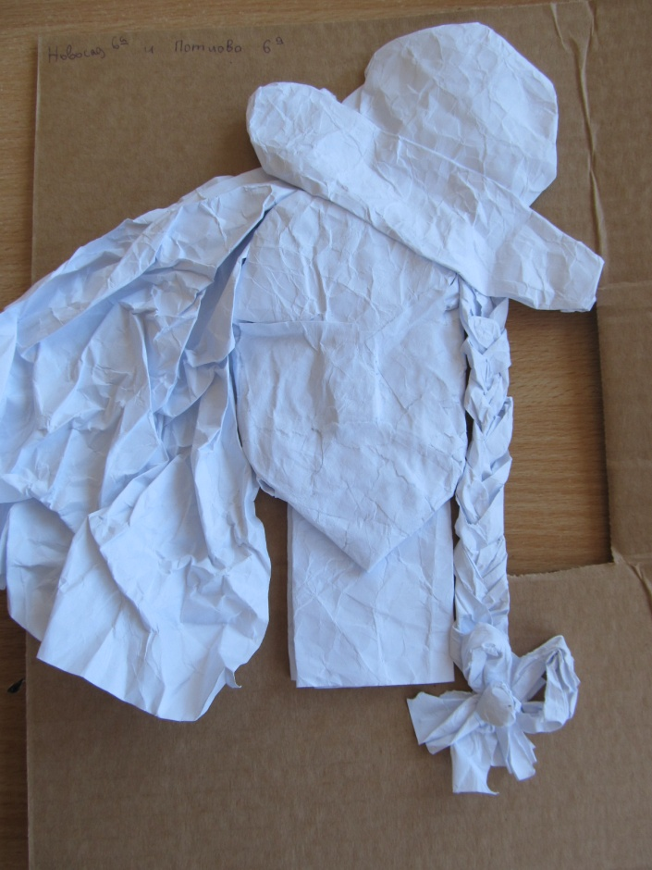
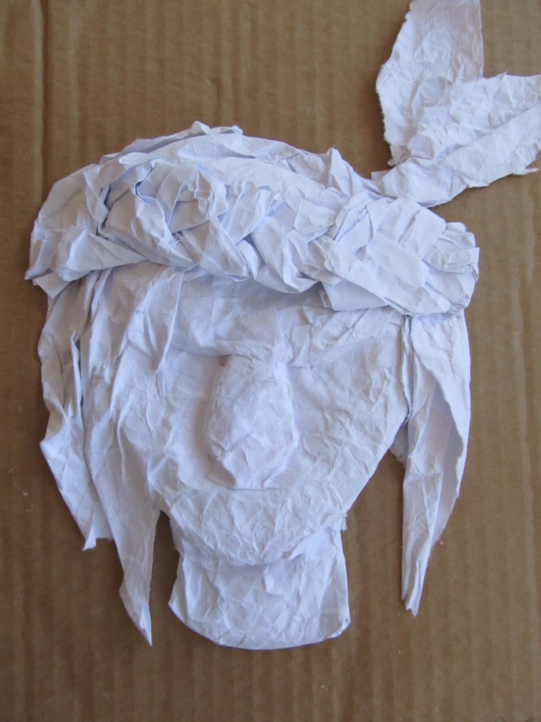
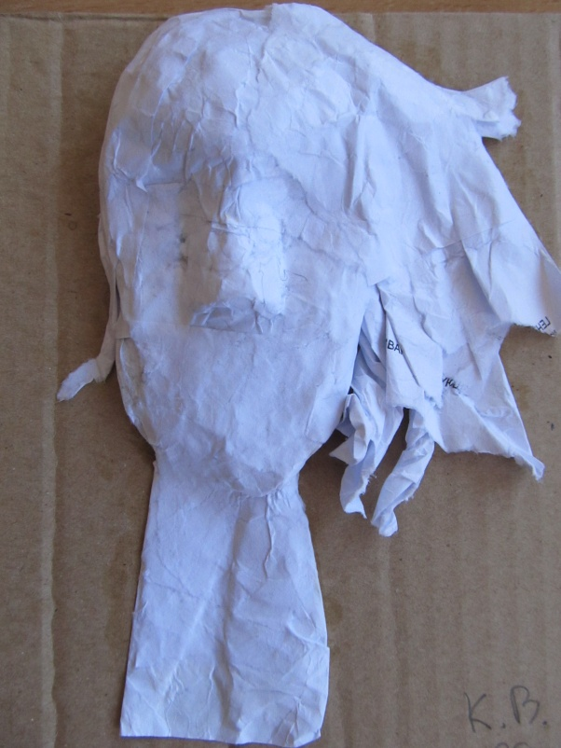
Пропорции головы человека

Slide 27
4.Если ребенок не может выполнять работу, найди ему посильную, но значимую деятельность.

Slide 28
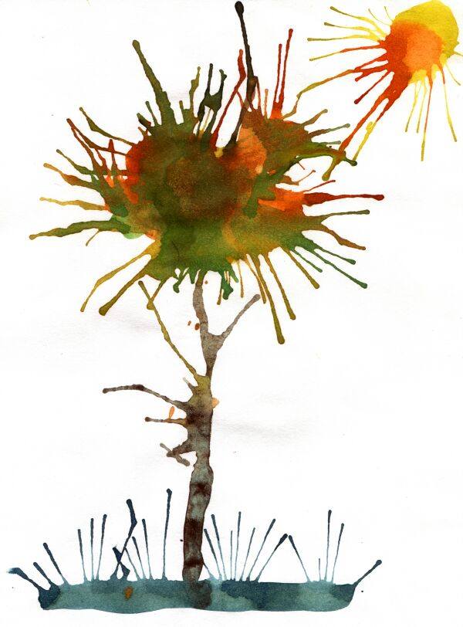
Не можешь нарисовать дерево, накапай краску и дуй!!!

Slide 29
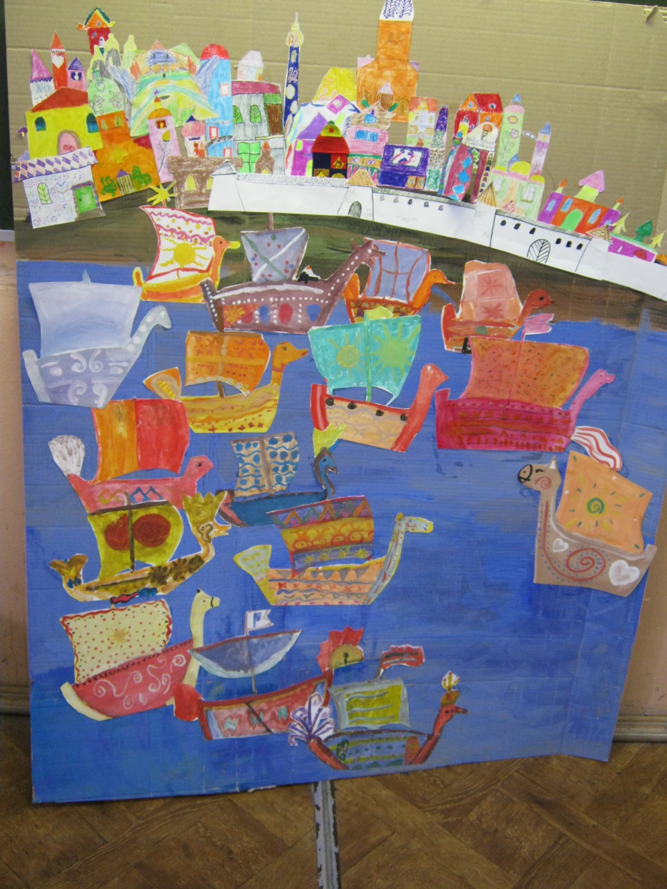
Кто-то должен был нарисовать море!

Slide 30
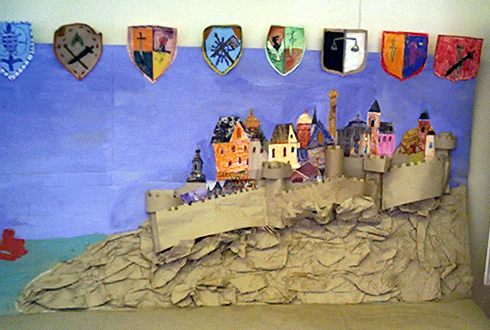
Или небо. И наклеить мятую бумагу.

Slide 31
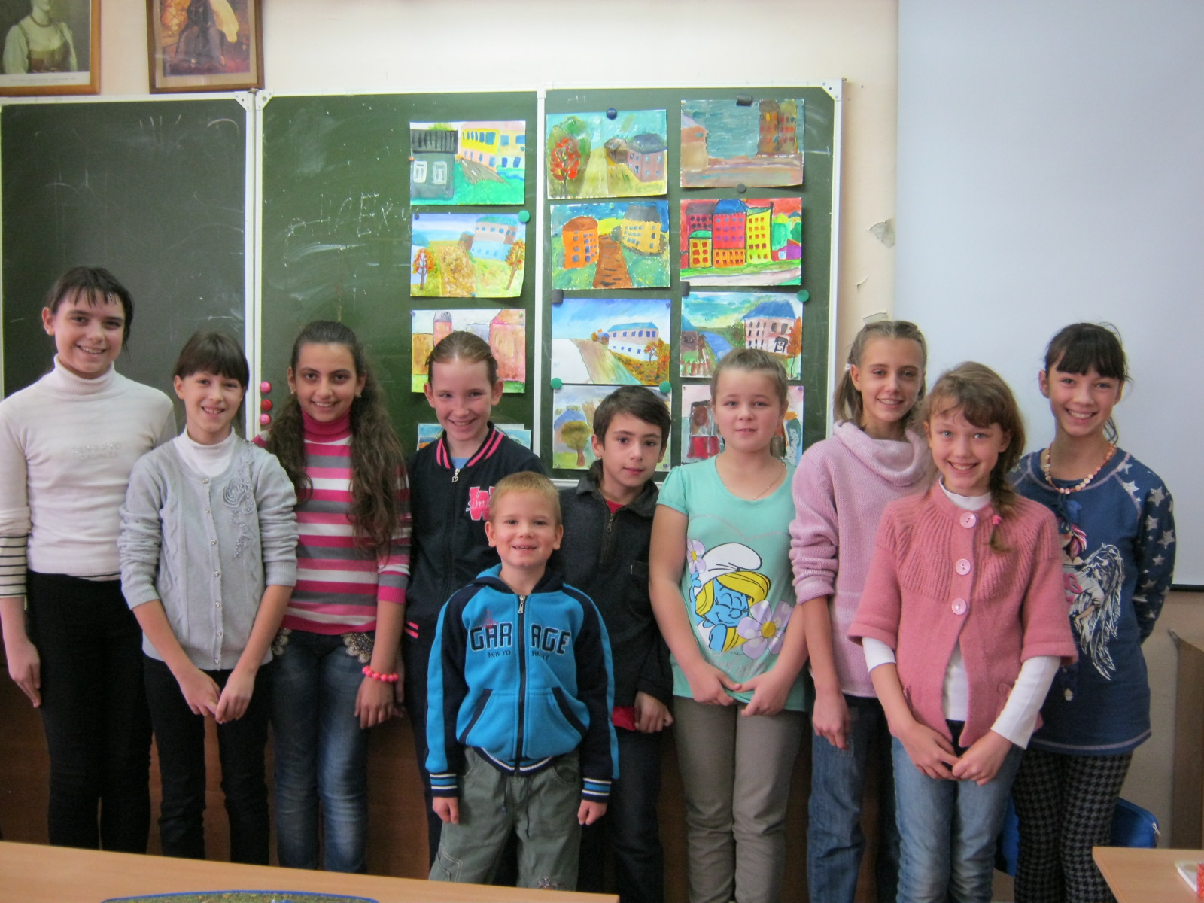
5. Сделай свой предмет любимым для всех детей.

Slide 32
Итак: задача учителя - сохранить в человеке подаренное ему природой в детстве умение радоваться, удивляться увиденному, творить свой мир, познавать его не только разумом, но и чувством.

